Slide 1
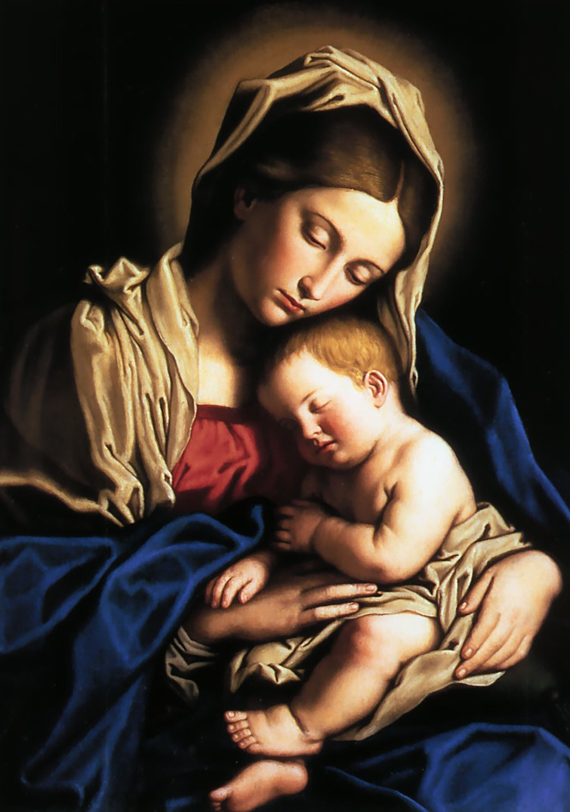
El Adviento y la Virgen María
Una reflexión del P. Robert P. Maloney, C.M.

Slide 2
Humildad
El espíritu del Adviento está en el corazón de cada persona. Es un deseo, un anhelo de un cumplimiento que, de alguna manera, está más allá de nosotros mismos.

Slide 3
Adviento celebra el anhelo humano.
María personifica su significado. Ella sabe que está incompleta. Ella anhela la venida del Señor.

Slide 4
Vicente vio la humildad no solo como una virtud interior que nos ayuda a nuestra perfección personal; la describió como una virtud misionera que es absolutamente necesaria en el servicio a los pobres.

Slide 5
Dos reflexiones de Adviento sobre la humildad:

Slide 6
1. La humildad es la base de una gran confianza.

Slide 7
Los humildes reconocen sus propios dones y sus propias limitaciones.

Slide 8
¿Tenemos, como los humildes, la capacidad de esperar contra la esperanza cuando vemos a los oprimidos en el mundo?

Slide 9
¿Creemos que el poder de Dios, que actúa en nosotros, puede hacer que los muros caigan, como pasó con los de Jericó?

Slide 10
¿Somos lo suficientemente humildes para creer que el que es poderoso puede hacer grandes cosas?

Slide 11
2. La humildad es la base de una gran libertad.

Slide 12
Los humildes disfrutan de gran libertad, de gran movilidad.

Slide 13
Los humildes no ponen su provisión en la estima de los demás ni en la importancia de su posición, sino en el nombre de Nuestro Señor Jesucristo.

Slide 14
¿Podemos, como los pobres en espíritu, movernos libremente a donde el Señor nos llame?

Slide 15
Recordemos a María y José:
“Se levantó María y se fue con prontitud a la región montañosa, a una ciudad de Judá” (Lc 1,39).
“ José se levantó, tomó de noche al niño y a su madre, y se retiró a Egipto” (Mt 2,14).

Slide 16
El texto completo de esta carta y otros escritos del P. Maloney se hallan en la Vincentian Encyclopedia
Texto adaptado por Gail Rieth, RSM
c. 2006

